Slide 1
信 息 安 全 管 理
Information security management
授课内容：信息安全管理体系
主讲教师：夏莹杰
xiayingjie@zju.edu.cn

Slide 2
本节内容
1
信息安全管理体系概述
2
BS7799信息安全管理体系
3
ISO 27000信息安全管理体系
4
等级保护的信息安全管理体系
5
信息安全管理体系的建立与认证

Slide 3
第二章 信息安全管理体系
1、信息安全管理体系概述
信息安全管理体系的提出
20世纪90年代以前，信息安全管理主要依靠不成体系的规程制度来实现；
1995年英国标准协会BSI推出BS 7799信息安全管理标准；

Slide 4
第二章 信息安全管理体系
1、信息安全管理体系概述
信息安全管理体系（Information Security Management System，ISMS）是组织在整体或特定范围内建立的信息安全方针和目标，以及完成这些目标所用的方法和手段所构成的体系。

Slide 5
第二章 信息安全管理体系
1、信息安全管理体系概述
ISMS的特点：
以预防控制为主的思想 ；
强调合规性；
强调全过程和动态控制 ；
关注关键性信息资产 。

Slide 6
第二章 信息安全管理体系
1、信息安全管理体系概述
建立ISMS的步骤：
信息安全管理体系的策划与准备
信息安全管理体系文件的编制
建立信息安全管理框架
信息安全管理体系的运行
信息安全管理体系的审核与评审

Slide 7
第二章 信息安全管理体系
1、信息安全管理体系概述
ISMS的作用
强化员工的信息安全意识，规范组织信息安全行为；
促使管理层贯彻信息安全保障体系；
对关键信息资产进行全面系统的保护，维持竞争优势；
确保业务持续开展并将损失降到最低程度；
使组织的生意伙伴和客户对组织充满信心；
如果通过体系认证，可以提高组织的知名度与信任度。

Slide 8
第二章 信息安全管理体系
1、信息安全管理体系概述
PDCA
（戴明环）
P（Plan）——计划，确定方针、目标和活动计划；
D（Do）——实施，实现计划中的内容；
C（Check）——检查，检查并总结执行计划的结果；
A（Action）——行动，对检查总结的结果进行处理。

Slide 9
第二章 信息安全管理体系
1、信息安全管理体系概述
PDCA
（戴明环）
*P（Plan）
分析目前现状，找出存在的问题；
分析产生问题的各种原因以及影响因素；
分析并找出管理中的主要问题；
制定管理计划，确定管理要点。

Slide 10
第二章 信息安全管理体系
1、信息安全管理体系概述
PDCA
（戴明环）
*D（Do）
本阶段的任务是在管理工作中全面执行制定的方案。

Slide 11
第二章 信息安全管理体系
1、信息安全管理体系概述
PDCA
（戴明环）
*C（Check）
它是对实施方案是否合理、是否可行以及有何不妥
的检查。

Slide 12
第二章 信息安全管理体系
1、信息安全管理体系概述
PDCA
（戴明环）
*A（Action）
对已解决的问题，加以标准化
找出尚未解决的问题，放到下一个PDCA循环

Slide 13
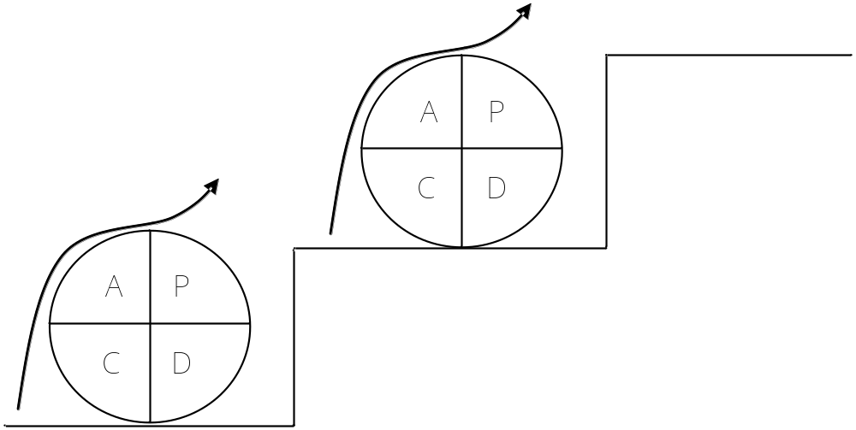
第二章 信息安全管理体系
1、信息安全管理体系概述
ISMS的PDCA
持续改进的PDCA过程

Slide 14
第二章 信息安全管理体系
2、BS7799信息安全管理体系
BS7799的发展历史
*1995年，英国贸易工业部，BS7799-1:1995《信息安
全管理实施规则》；
*1998年，BS7799-2:1998《信息安全管理体系规范》；
*1999年，BS7799-1:1999取代了BS7799-1:1995标准，
BS7799-2:1999取代了BS7799-2:1998标准；

Slide 15
第二章 信息安全管理体系
2、BS7799信息安全管理体系
BS7799的发展历史
*国际标准化组织于2000年12月正式将BS7799转化成
国际标准ISO/IEC17799；
*2005年6月15日发布了最新版本ISO/IEC17799:2005。

Slide 16
第二章 信息安全管理体系
2、BS7799信息安全管理体系
BS7799的内容
*BS7799-1:《信息安全管理实施规则》
主要是给负责开发的人员作为参考文档使用，从而在他们的机构内部实施和维护信息安全。
*BS7799-2:《信息安全管理体系规范》
详细说明了建立、实施和维护信息安全管理体系的要求，指出实施组织需要通过风险评估来鉴定最适宜的控制对象，并根据自己的需求采取适当的安全控制。

Slide 17
第二章 信息安全管理体系
BS7799-1详细内容
标准 | 目的 | 内容
安全方针 | 为信息安全提供管理方向和支持 | 建立安全方针文档
安全组织 | 建立组织内的安全管理体系框架，以便进行安全管理 | 组织内部信息安全责任；信息采集设施安全；可被第三方利用的信息资产的安全；外部信息安全评审；外包合同安全
资产分类与控制 | 建立维护组织资产安全的保护系统的基础 | 利用资产清单、分类处理、信息标签等对信息资产进行保护
人员安全 | 减少人为造成的风险 | 减少错误、偷窃、欺骗或资源误用等人为风险；保密协议；安全教育培训；安全事故与教训总结；惩罚措施
物理与环境安全 | 防止对IT服务的未经许可的就，防止损害和干扰服务 | 阻止对工作区和物理设备的非法进入；防止业务机密和信息非法的访问、损坏、干扰；阻止资产的丢失、损坏或遭受危险；通过桌面与屏幕管理阻止信息的泄露
通信与运营安全 | 保证通信和设备的正确操作及安全维护 | 确保信息处理设备的正确和安全的操作；降低系统失效的风险；保护软件和信息的完整性；维护信息处理和通信的完整性和可用性；确保针对网络信息的安全措施和支持基础结构的保护；防止资产被损坏和业务活动被干扰中断；防止组织间的交易信息遭受破坏、修改或误用

Slide 18
第二章 信息安全管理体系
BS7799-1详细内容
标准 | 目的 | 内容
访问控制 | 控制对业务信息的访问 | 控制访问信息；阻止非法访问信息系统；确保网络服务得到保护；阻止非法访问计算机；检测非法行为；保证在使用移动计算机和远程网络设备时信息的安全
系统开发与维护 | 保证系统开发与维护的安全 | 确保信息安全保护深入到操作系统中；阻止应用系统中的用户数据的丢失、修改或误用；确保信息的机密性、可靠性和完整性；确保IT项目工程及其支持活动在安全的方式下进行；维护应用程序软件和数据的安全
信息安全事故管理 | 保证信息安全事故的及时报告和处理 | 确保与信息系统有关的信息安全事故和弱点能够以某种方式传达，以便及时采取纠正措施；确保采用一致和有效的方法对信息安全事故进行管理
业务持续性管理 | 防止业务活动中断和灾难事故的影响 | 防止业务活动的中断；保护关键业务过程免受重大失误或灾难的影响
符合性 | 避免任何违法法律、法规、合同约定及其他安全要求的行为 | 避免违背刑法、民法、条例；遵守契约责任以及各种安全要求；确保系统符合安全方针和标准；使系统审查过程的绩效最大化，并将干扰因素降到最小

Slide 19
第二章 信息安全管理体系
2、BS7799信息安全管理体系
BS7799-2
BS7799-2《信息安全管理体系规范》详细描述说明了建立、实施和维护信息安全管理体系（ISMS）的要求，指出实施组织需要通过风险评估来鉴定最适宜的控制对象，并根据自己的需求采取适当的安全控制。
BS7799-2的新版本为ISO/IEC 27001:2005，该版本更加注重PDCA的过程管理模式，能够更好地组织原有的管理体系。

Slide 20
第二章 信息安全管理体系
3、ISO 27000信息安全管理体系
ISO/IEC 27000，即《信息安全管理概述与术语》，于2009年发布，它提供ISMS标准族中所涉及的通用术语和基本原则。
由于ISMS每个标准都有自己的术语和定义，以及使用环境和行业的差别，不同标准的术语间存在差异，致使在使用过程中缺乏协调，而ISO/IEC 27000实现了术语间的一致性。

Slide 21
第二章 信息安全管理体系
3、ISO 27000信息安全管理体系
ISO/IEC 27000标准有10个，其中部分已经转化成我国的国家标准。全部标准可以分为以下4个部分：
要求和支柱性指南，包括ISO/IEC 27000到ISO/IEC 27005
有关认证认可和审核的指南，包括ISO/IEC 27000到ISO/IEC 27008
面向专业行业的信息安全管理要求，或者专门应用于某个具体的安全域
由ISO技术委员会TC215单独制定的应用于医疗信息安全管理的标准ISO 27799，以及出于研究阶段并以新项目提案方式体现的成果

Slide 22
第二章 信息安全管理体系
3、ISO 27000信息安全管理体系
ISO/IEC 27001：《信息安全管理体系要求》
于2005年发布第一版，2013年发布第二版，2008年等同转化为我国国家标准GB/T 22080-2008/ISO/IEC 27001:2005。
该标准来源于BS7799-2，是ISO/IEC 27000系列最核心的两个标准之一，着眼于组织的整体业务风险，通过对业务进行风险评估来建立、实施、运行、监视、评审、保持和改进其信息安全管理体系，确保其信息资产的保密性、可用性和完整性，适用于所有类型的组织。

Slide 23
第二章 信息安全管理体系
3、ISO 27000信息安全管理体系
ISO/IEC 27002：《信息安全管理实用规则》
于2005年发布第一版，2013年发布第二版，2008年等同转化为我国国家标准GB/T 22080-2008/ISO/IEC 27002:2005。
该标准来源于BS7799-1，2013版从14个方面提出35个控制目标和113个控制措施。

Slide 24
第二章 信息安全管理体系
ISO/IEC 27002主要内容
序号 | 类别 | 控制项 | 控制目标
1 | 安全方针 | 信息安全管理方向 | 依据业务要求和相关法律法规提供管理方向并支持信息安全
2 | 信息安全组织 | 内部组织 | 建立管理框架，以启动和控制组织范围内的信息安全的实施和运行
 |  | 移动设备和远程工作 | 确保远程工作和使用移动设备时的安全
3 | 人力资源安全 | 任用之前 | 确保雇员和承包方人员理解其职责、适于考虑让其承担的角色
 |  | 任用中 | 确保雇员和承包方人员知悉并履行其信息安全职责
 |  | 任用的终止或变更 | 将保护组织利益作为变更或终止任用过程的一部分
4 | 资产管理 | 对资产负责 | 识别组织资产，并定义适当的保护职责
 |  | 信息分类 | 确保信息按照其对组织的重要性受到适当级别的保护
 |  | 介质处置 | 防止存储在介质上的信息遭受未授权泄露、修改、移动或销毁

Slide 25
第二章 信息安全管理体系
ISO/IEC 27002主要内容
序号 | 类别 | 控制项 | 控制目标
5 | 访问控制 | 访问控制的业务要求 | 限制对信息和信息处理设施的访问
 |  | 用户访问管理 | 确保授权用户访问系统和服务，并防止未授权的访问
 |  | 用户职责 | 使用户承担保护鉴别信息的责任
 |  | 系统和应用访问控制 | 防止对系统和应用的未授权访问
6 | 密码学 | 密码控制 | 恰当和有效的利用密码学保护信息的保密性、真实性或完整性
7 | 物理和环境安全 | 安全区域 | 防止对组织场所和信息的未授权物理访问、损坏和干扰
 |  | 设备 | 防止资产的丢失、损坏、失窃或危及资产安全以及组织活动的中断
8 | 操作安全 | 操作规程和职责 | 确保正确、安全的操作信息处理设施
 |  | 恶意软件防护 | 确保对信息和信息处理设施进行恶意软件防护

Slide 26
第二章 信息安全管理体系
ISO/IEC 27002主要内容
序号 | 类别 | 控制项 | 控制目标
8 | 操作安全 | 备份 | 为了防止数据丢失
 |  | 日志和监控 | 记录事态和生成证据
 |  | 运行软件和控制 | 确保运行系统的完整性
 |  | 技术脆弱性管理 | 防止技术脆弱性被利用
 |  | 信息系统审计考虑 | 将运行系统审计活动的影响最小化
9 | 通信安全 | 网络安全管理 | 确保网络中信息的安全性并保护支持性信息处理设施
 |  | 信息传递 | 保持组织内以及组织外信息传递的安全
10 | 系统获取、开发和维护 | 信息系统的安全要求 | 确保信息安全是信息系统整个生命周期中的一个有机组成部分，这也包括提供公共网络服务的信息系统的要求
 |  | 开发和支持过程中的安全 | 宜确保进行信息安全设计，并确保其在信息系统开发生命周期中实施后
 |  | 测试数据 | 确保保护测试数据

Slide 27
第二章 信息安全管理体系
ISO/IEC 27002主要内容
序号 | 类别 | 控制项 | 控制目标
11 | 供应商关系 | 供应商关系的信息安全 | 确保保护可被供应商访问的组织资产
 |  | 供应商服务交付管理 | 保持符合供应商交付协议的信息安全和服务交付的商定水准
12 | 信息安全事件管理 | 信息安全事件和改进的管理 | 确保采用一致和有效的方法对信息安全事件进行管理，包括安全事件和弱点的传达
13 | 业务持续性管理的信息安全方面 | 信息安全连续性 | 组织的业务连续性管理体系中宜体现信息安全连续性
 |  | 冗余 | 确保信息处理设施的有效性
14 | 符合性 | 符合法律和合同要求 | 避免违反任何法律、法令、法规或合同义务以及任何安全要求
 |  | 信息安全评审 | 确保信息安全实施及运行符合组织策略和程序

Slide 28
第二章 信息安全管理体系
3、ISO 27000信息安全管理体系
ISO/IEC 27003:《信息安全管理体系实施指南》
ISO/IEC 27004:《信息安全管理测量》
ISO/IEC 27005:《信息安全风险管理》
ISO/IEC 27006:《信息安全对认证机构的认可要求》
ISO/IEC 27007:《信息安全管理的审核指南》
ISO/IEC 27008:《信息安全管理的控制措施审核员指南》
ISO/IEC 27010:《部门间通信的信息安全管理》

Slide 29
第二章 信息安全管理体系
4、等级保护的信息安全管理体系
背景
在我国，1994年， 《中华人民共和国计算机信息系统安全保护条例》的发布，开始关注信息系统的安全和测评。
03年和04年，中央办公厅、国务院办公厅27号文、四部委66号文进一步规定：
  信息和信息系统的运营、使用单位按照等级保护的管理规范和技术标准，确定其信息和信息系统的安全保护等级；进行安全规划设计、安全建设施工；定期进行安全状况检测评估。
  国家指定信息安全监管职能部门按照等级保护的管理规范和技术标准的要求，对信息和信息系统的安全等级保护状况进行监督检查。

Slide 30
第二章 信息安全管理体系
4、等级保护的信息安全管理体系
等级保护的含义
信息安全等级保护是指根据信息系统在国家安全、经济安全、社会稳定和保护公共利益等方面的重要程度，结合系统面临的风险、应对风险的安全保护要求和成本开销等因素，将其划分成为不同的安全保护等级，采取相应的安全防护措施，以保障信息和信息系统的安全。

Slide 31
第二章 信息安全管理体系
4、等级保护的信息安全管理体系
等级保护的基本原则
重点保护原则
“谁主管谁负责、谁运营谁负责”原则
分区域保护原则
“同步建设、动态调整”原则

Slide 32
第二章 信息安全管理体系
4、等级保护的信息安全管理体系
安全等级划分
《关于信息安全等级保护工作的实施意见》文件中规定，信息和信息系统的安全保护等级共分为以下五级。
第一级：自主保护级
第二级：指导保护级
第三级：监督保护级
第四级：强制保护级
第五级：专控保护级
安全保护度递增

Slide 33
第二章 信息安全管理体系
4、等级保护的信息安全管理体系
技术要求
技术类安全要求通常与信息系统提供的技术安全机制有关，主要是通过在信息系统中部署软硬件并正确的配置其安全功能来实现，主要包括物理安全、网络安全、主机系统安全、应用安全和数据安全等几个层面的安全要求。

Slide 34
第二章 信息安全管理体系
4、等级保护的信息安全管理体系
管理要求
管理类安全要求通常与信息系统中各种角色参与的活动有关，主要是通过控制各种角色的活动，从政策、制度、规范、流程以及记录等方面作出规定来实现，主要包括安全管理机构、安全管理制度、人员安全管理、系统建设管理和系统运维管理几个方面的安全要求。

Slide 35
第二章 信息安全管理体系
4、等级保护的信息安全管理体系
技术要求与系统要求是确保信息系统安全不可分割的两个部分，两者之间既相互独立，又相互关联。在一些情况下，技术和管理能够发挥它们各自的作用；在另一些情况下，需要同时使用技术和管理两种手段，实现安全管理或更强的安全控制。大多数情况下，技术和管理要求相互提供支撑以确保各自功能的正确实现。

Slide 36
第二章 信息安全管理体系
4、等级保护的信息安全管理体系
等级保护实施方法
信息安全等级保护的实施方法中主要涉及以下内容。
安全定级：对系统进行安全等级的确定。
基本安全要求分析：对应安全等级标准，分析、检查系统的基本安全要求。
系统特定安全要求分析：根据系统的重要性、涉密程度及具体应用情况，分析系统特定安全要求。
风险评估：分析和评估系统所面临的安全风险。
改进和选择安全措施：根据系统安全级别的保护要求和风险分析的结果，改进现有安全保护措施，选择新的安全措施。
实施：实施安全保护

Slide 37
第二章 信息安全管理体系
4、等级保护的信息安全管理体系
等级保护实施过程
信息安全等级保护的实施过程包括以下三个阶段：
一. 定级
1.1 系统识别与描述
根据需要将复杂系统进行分解，描述系统和子系统的组成及边界。
1.2 等级确定
完成信息系统总体定级和子系统的定级。

Slide 38
第二章 信息安全管理体系
4、等级保护的信息安全管理体系
定级举例
税务系统各单位定级工作参照以下定级原则：
（1）税务总局负责设计、开发、推广、运行维护，全国范围使用，为纳税人提供网上办税业务的信息系统确定安全保护等级为三级，核心数据库系统可定为四级（全国使用的，税务总局集中的），其他信息系统可定为二级；
（2）省国税局和省地税局负责设计、开发、推广、运行维护，全省范围使用，为纳税人提供网上办税业务的信息系统安全保护等级最高定为三级，其他信息系统可定为二级；
（3）市国税局和市地税局的信息系统安全保护等级定为二级；
（4）税务总局机关内部使用的信息系统安全保护等级原则定为二级；
（5）省国税局和省地税局机关内部使用的信息系统安全保护等级最高定为二级。

Slide 39
第二章 信息安全管理体系
4、等级保护的信息安全管理体系
等级保护实施过程
二. 规划与设计
2.1 系统分域保护框架建立
通过对系统进行安全域划分和保护对象分类，建立系统的分域保护框架。
2.2 选择和调整安全措施
根据系统和子系统的安全等级，选择对应等级的基本安全要求，并根据风险评估的结果，综合平衡安全风险和成本，以及各系统特定的安全要求，选择和调整安全措施，确定出系统、子系统和各类保护对象的安全措施。
2.3 安全规划和方案设计
根据所确定的安全措施，制定安全措施的实施规划，并制定安全技术解决方案和安全管理解决方案。

Slide 40
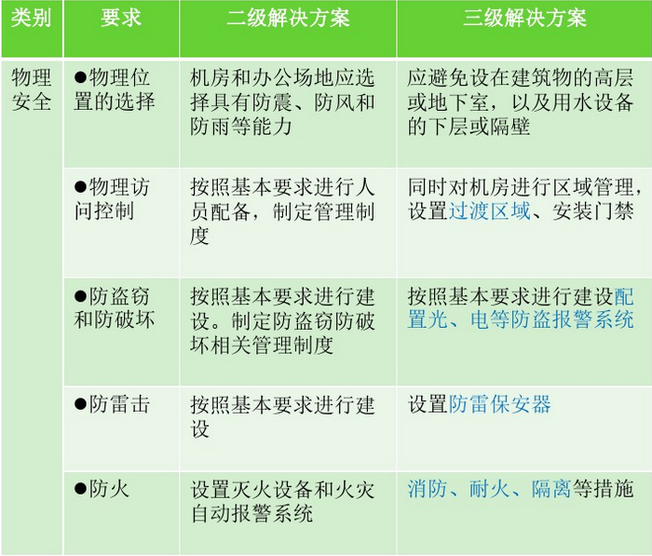
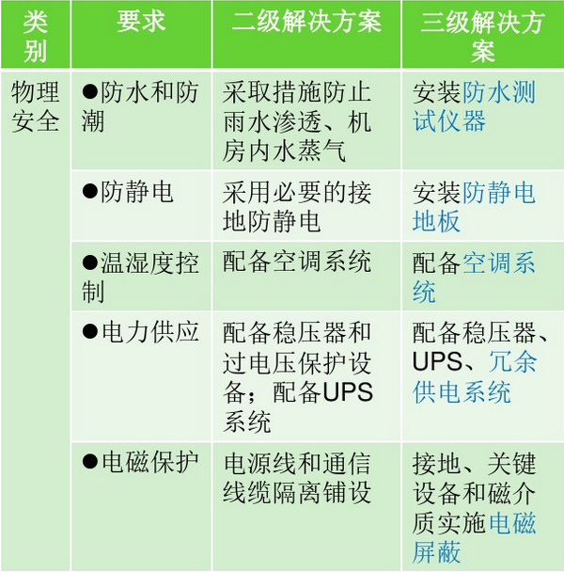
第二章 信息安全管理体系
4、等级保护的信息安全管理体系
方案设计举例

Slide 41
第二章 信息安全管理体系
4、等级保护的信息安全管理体系
等级保护实施过程
三. 实施、等级评估与改进
3.1 安全措施的实施
依据安全解决方案建设和实施等级保护的安全技术措施和安全管理措施。
3.2 评估与验收
按照等级保护的要求，选择相应的方式来评估系统是否满足相应的等级保护要求，并对等级保护建设的最终结果进行验收。
3.3 运行监控与改进
运行监控是在实施等级保护的各种安全措施之后的运行期间，监控系统的变化和系统安全风险的变化，评估系统的安全状况。

Slide 42
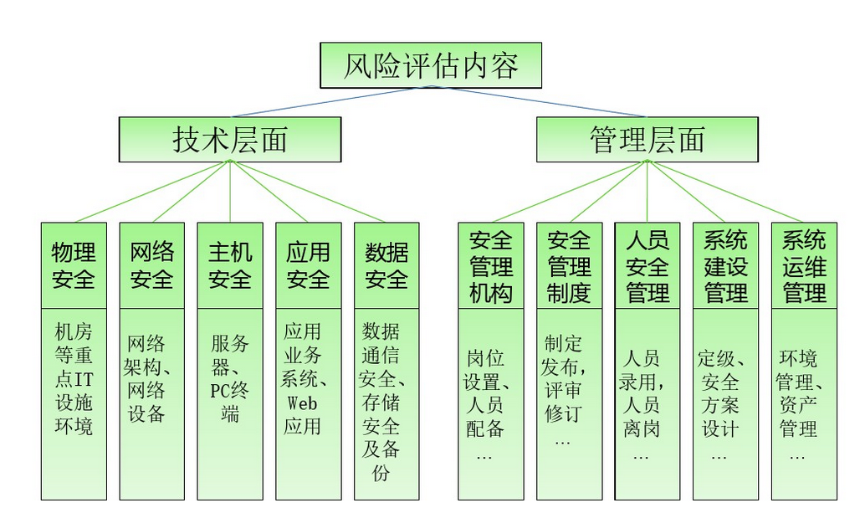
第二章 信息安全管理体系
4、等级保护的信息安全管理体系
评估内容举例

Slide 43
第二章 信息安全管理体系
4、等级保护的信息安全管理体系
案例分析
某医院预实施信息安全等级保护。首先，医院成立信息安全等级保护专项小组，参考《信息系统安全等级保护定级指南》，结合医院业务和信息系统实际情况，将医院核心业务系统：临床服务系统定义为三级，其余医疗管理系统定义为二级。
医院在确定等级后，向所在地区的公安机关备案，公安机关对于信息系统备案情况进行审核，符合要求，并颁发等级保护备案证明。
医院接着针对不同业务系统，参考国家等级保护相关标准，进行安全建设，具体包含以下内容：
1. 物理安全建设，对于数据中心机房进行防火、防水、防盗窃等处理；
2. 网络安全建设，将信息系统进行安全域划分，划分为内外网；对于网络传输数据加密处理；设置用户访问权限等；
3.主机安全建设，安装入侵检测系统、防火墙等；

Slide 44
第二章 信息安全管理体系
4、等级保护的信息安全管理体系
4. 应用系统安全建设，特别对于外网可预约门诊的应用进行代码审计、漏洞扫描；
5. 设置管理保护措施，具体包括成立信息安全科和领导小组，进行人员信息安全培训，制定安全管理制度等。
在经过一系列安全措施的建设后，医院选择了某第三方测评机构审核。该测评机构对照标准进行差距分析，发现医院未进行容灾备份工作，并未进行定期应急演练，因此测评不合格，并出具相应测评报告。
医院依据测评结果，进行系统建设整改，并提交整改报告，由第三方测评机构再次审核，此次测评通过。医院将测评报告提交公安机关备案。
依据国家相关标准，三级及其以上信息系统至少需要每年进行一次等级测评。该医院之后每年进行一次等保测评并向公安机关提交测评报告，不合格则需整改。

Slide 45
第二章 信息安全管理体系
4、等级保护的信息安全管理体系
涉及的标准规范、政策法规
《中华人民共和国计算机信息系统安全保护条例》
《信息安全等级保护管理办法》
《关于开展全国重要信息系统安全等级保护定级工作的通知》
《关于开展信息安全等级保护安全建设整改工作的指导意见》
《电子政务信息安全等级保护实施指南（试行）》
《计算机信息系统安全保护等级划分准则》
《信息系统通用安全技术要求》
《信息系统安全管理要求》
....

Slide 46
第二章 信息安全管理体系
5、信息安全管理体系的建立与认证
主要内容
信息安全管理体系建立步骤
BS7799信息安全管理体系的准备
建立BS7799信息安全管理框架
编写BS7799信息安全管理体系文件
BS7799信息安全管理体系的运行
BS7799信息安全管理体系的审核
BS7799信息安全管理体系的管理评审
BS7799信息安全管理体系的检查与持续改进

Slide 47
第二章 信息安全管理体系
（1）信息安全管理体系建立步骤
信息安全管理体系的策划与准备
信息安全管理体系文件的编制
建立信息安全管理框架
信息安全管理体系的运行
信息安全管理体系的审核与评审

Slide 48
第二章 信息安全管理体系
（2）BS7799信息安全管理体系的准备
管理承诺
组织与人员建设
编制工作计划
能力要求与教育培训

Slide 49
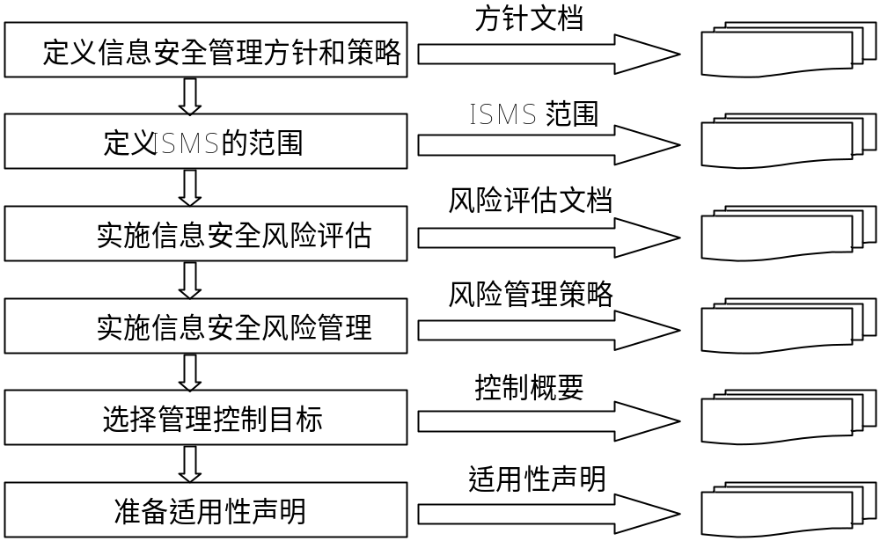
第二章 信息安全管理体系
（3）建立BS7799信息安全管理框架

Slide 50
第二章 信息安全管理体系
*定义安全策略
信息安全策略（Information Security Policy）本质上来说是描述组织具有哪些重要信息资产，并说明这些信息资产如何被保护的一个计划。

Slide 51
第二章 信息安全管理体系
*定义安全策略
信息安全策略可以分为两个层次：
  信息安全方针
  具体的信息安全策略

Slide 52
第二章 信息安全管理体系
*定义ISMS的范围
组织现有部门
办公场所
资产状况
所采用技术

Slide 53

第二章 信息安全管理体系
*实施信息安全风险评估
对ISMS范围内的信息资产进行鉴定和估价
对信息资产面对的各种威胁和脆弱性进行评估
对已存在的或规划的安全控制措施进行鉴定

Slide 54

第二章 信息安全管理体系
*实施信息安全风险管理
降低风险
避免风险
转移风险
接受风险

Slide 55

第二章 信息安全管理体系
*确定控制目标和选择控制措施
控制目标的确定和控制措施的选择原则是成本不超过风险所造成的损失。

Slide 56
第二章 信息安全管理体系
*准备信息安全适用性声明
SOA是适合组织需要的控制目标和控制措施的评论，需要提交给管理者、职员以及具有访问权限的第三方认证机构。

Slide 57
第二章 信息安全管理体系
（4）编写BS7799信息安全管理体系文件
*文件的编写
编写原则
编写前的准备
编写的策划与组织

Slide 58
第二章 信息安全管理体系
*文件的作用
阐述声明的作用
规定和指导作用
记录和证实作用
评价信息安全管理体系
保障信息安全改进
平衡培训要求

Slide 59
第二章 信息安全管理体系
*文件的层次
适用性声明
ISMS管理手册
程序文件
作业指导书
记录

Slide 60
第二章 信息安全管理体系
*文件的控制管理
文件控制
记录控制

Slide 61
第二章 信息安全管理体系
（5）BS7799信息安全管理体系的运行
有针对性地宣传信息安全管理体系文件
完善信息反馈与信息安全协调机制
加强有关体系运行信息的管理
加强信息安全体系文件的管理

Slide 62

第二章 信息安全管理体系
（6）BS7799信息安全管理体系的审核
信息安全管理体系审核是指组织为验证所有安全方针、策略和程序的正确实施，检查信息系统符合安全实施标准的情况所进行的系统的、独立的检查和评价，是信息安全管理体系的一种自我保证手段。
管理性审核
技术性审核

Slide 63
第二章 信息安全管理体系
ISMS审核的主要目的：
检查BS7799的实施程度与标准的符合性情况；
检查满足组织安全策略与安全目标的有效性和适用性；
识别安全漏洞与弱点；
向管理者提供安全控制目标实现状况，使管理者了解
安全问题；

Slide 64
第二章 信息安全管理体系
ISMS审核的主要目的：
指出存在的重大的控制弱点，证实存在的风险；
建议管理者采用正确的校正行动，为管理者的决策提
供有效支持；
满足法律、法规与合同的需要；
提供改善ISMS的机会。

Slide 65
第二章 信息安全管理体系
体系审核的分类 ：
内部信息安全管理体系审核
外部信息安全管理体系审核

Slide 66
第二章 信息安全管理体系
体系审核的基本步骤 ：
确定任务（审核策划）
审核准备
现场审核
编写审核报告
纠正措施的跟踪
全面审核报告的编写和纠正措施计划完成情况的
汇总分析

Slide 67
第二章 信息安全管理体系
（7）BS7799信息安全管理体系的管理评审
管理评审主要是指组织的最高管理者按规定的时间间隔对信息安全管理体系进行评审，以确保体系的持续适宜性、充分性和有效性。

Slide 68
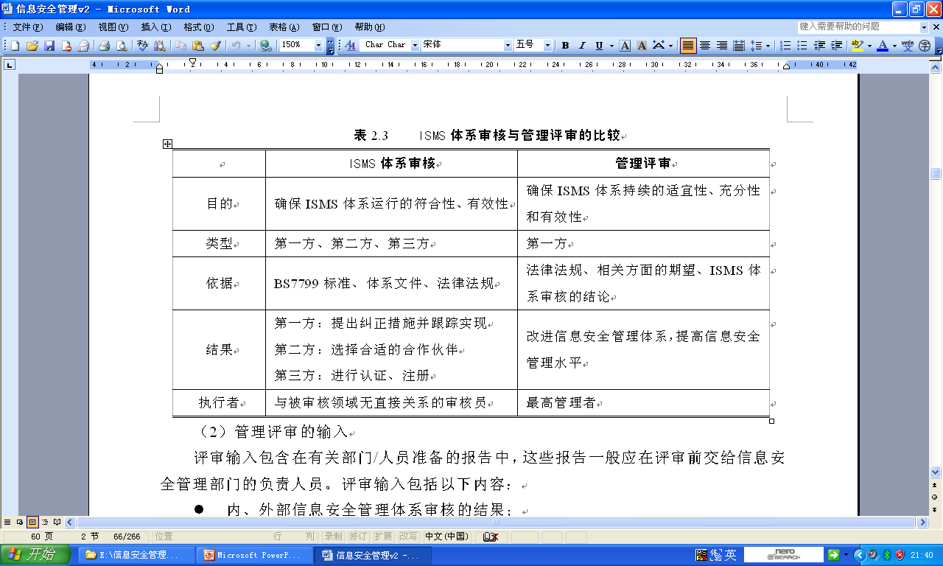
第二章 信息安全管理体系

Slide 69
第二章 信息安全管理体系
管理评审的输入
内、外部信息安全管理体系审核的结果；
ISMS方针、风险控制目标和风险控制措施的实施情况；
事故、事件调查处理情况；
事故、事件、不符合项、纠正和预防措施的实施情况；
相关方的投诉、建议及其要求。

Slide 70
第二章 信息安全管理体系
管理评审的输出
信息安全管理体系的适宜性、充分性和有效性
的结论；
组织机构是否需要调整；
信息安全管理体系文件是否需要修改；
资源配备是否充足，是否需要调整增加；
信息安全方针、策略、控制目标和控制措施是
否适宜，是否需要修改；
ISMS风险是否需要调整更新。

Slide 71
第二章 信息安全管理体系
管理评审的步骤
编制评审计划
准备评审材料
召开评审会议
评审报告分发与保存

Slide 72
第二章 信息安全管理体系
（8）BS7799信息安全管理体系的检查与持续改进
对信息安全管理体系的审查
日常检查
自治程序
学习其他组织的经验
内部信息安全管理体系审核
管理评审
趋势分析

Slide 73
第二章 信息安全管理体系
对信息管理体系的持续改进
纠正性控制
组织应采取措施，以消除不合格的、与实施和运行信息安全管理体系有关的原因，防止问题的再次发生。
预防性控制
组织应针对未来的不合格事件确定预防措施以防止其发生。预防措施应与潜在问题的影响程度相适应。

Slide 74
第二章 信息安全管理体系
小结
信息安全管理体系的概念,建立步骤,特点;
BS7799、ISO27000信息安全管理体系的内容与建立。
等级保护；

Slide 75
Thank You !

